Slide 1
Statistika 1
VY_32_INOVACE_21-15
Základní pojmy

Slide 2
Statistika 1
Statistika je matematická disciplína, která zpracovává výsledky hromadného pozorování
Statistické jednotky jsou objekty statistického souboru
Statistický soubor je množina objektů, u nichž zkoumáme jistou společnou vlastnost, tzv. statistický znak

Slide 3
Statistika 1
Statistický znak, jehož hodnoty se liší číselnou velikostí ( výška, váha ) se nazývá kvantitativní
Statistický znak, jehož hodnoty se liší kvalitou( druh nemoci, barva), se nazývá kvalitativní
Kvalitativní znaky, které se liší opakem (muž - žena, prospěl – neprospěl ),
Rozsah souboru je určen počtem zkoumaných objektů – značíme n

Slide 4
Statistika 1
se nazývají alternativní.
Rozsahem souboru n rozumíme počet objektů v daném souboru.
Na příkladu 1 vysvětlíme základní pojmy

Slide 5
Příklad 1 Standardy a testové úlohy, Eduard Fuchs, Josef Kubát, str. 108 př.16
V prodejně zaznamenali velikost prodaného výrobku během dne takto: 41,41,41,42,42,41,39,41,37,41,45,41, 42,38,40,39,38,41,41,38,42,39,44,43, 43,44,39,39,43,43,40,42,43,41,41,43, 40,40,40,42,42,42,41,40,42
a) určete rozsah souboru:
počet prvků je n = 45

Slide 6
Příklad 1
b) určete absolutní a relativní četnost jednotlivých znaků:
TABULKA 1
velikost znaku | 37 | 38 | 39 | 40 | 41 | 42 | 43 | 44 | 45
absolutní četnost | 1 | 3 | 5 | 6 | 12 | 9 | 6 | 2 | 1
relativní četnost | 1 / 45 | 3 / 45 | 5 / 45 | 6 / 45 | 12 / 45 | 9 / 45 | 6 / 45 | 2 / 45 | 1 / 45
relativní četnost v % | 2,2 | 6,7 | 11 | 13 | 27 | 20 | 13 | 4,4 | 2,2

Slide 7
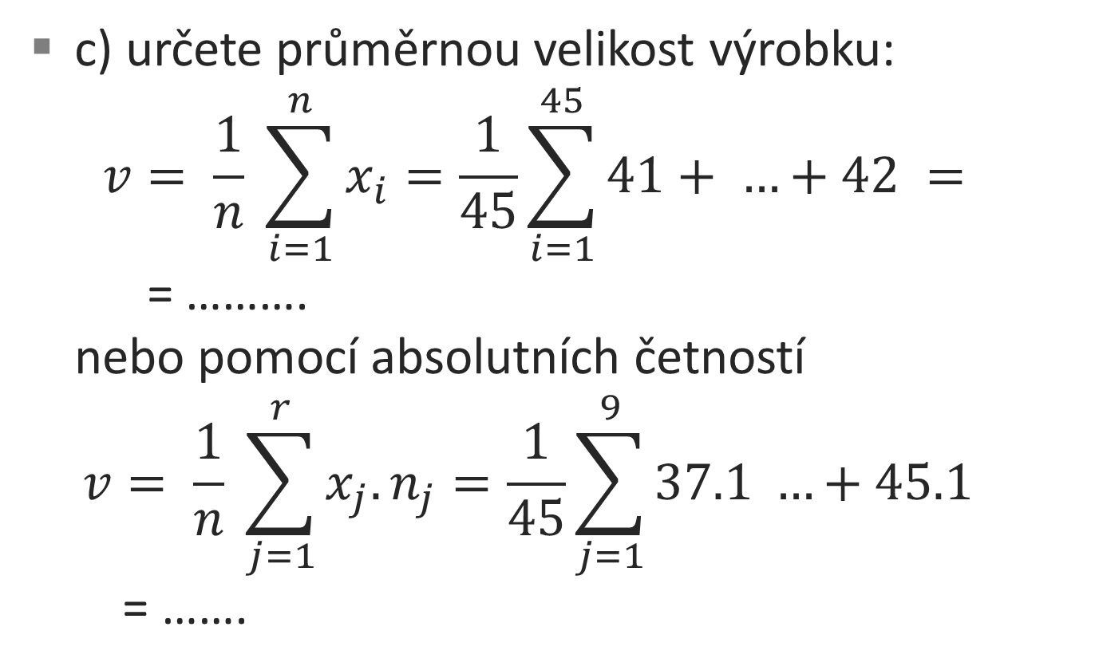
Příklad 1

Slide 8
Příklad 1
d) sestrojte histogram rozdělení četností:
počet | velikost
1 | 37
3 | 38
5 | 39
6 | 40
12 | 41
9 | 42
6 | 43
2 | 44
1 | 45

Slide 9
Příklad 2 Eduard Fuchs, Josef Kubát- Standardy a testové úlohy, str.108 př.19
Statistický soubor může být určen tabulkou:
F/M | 1 | 2 | 3 | 4 | 5 | Σ
1 | 1 | 1 | 0 | 0 | 0 | 2
2 | 4 | 7 | 2 | 0 | 0 | 13
3 | 0 | 1 | 6 | 3 | 0 | 10
4 | 0 | 0 | 0 | 0 | 1 | 1
5 | 0 | 0 | 0 | 0 | 0 | 0
Σ | 5 | 9 | 8 | 3 | 1 | 26

Slide 10
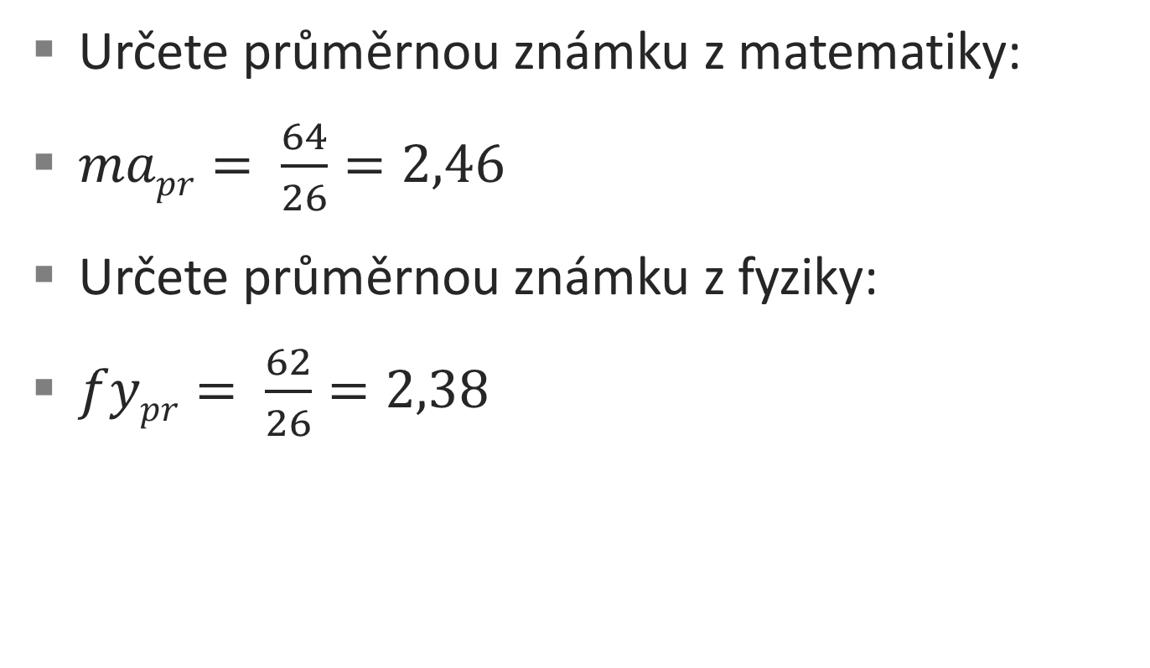
Příklad 2
Určete průměrnou známku z matematiky:
$mapr= \frac{64}{26}=2,46$
Určete průměrnou známku z fyziky:
$fypr= \frac{62}{26}=2,38$

Slide 11
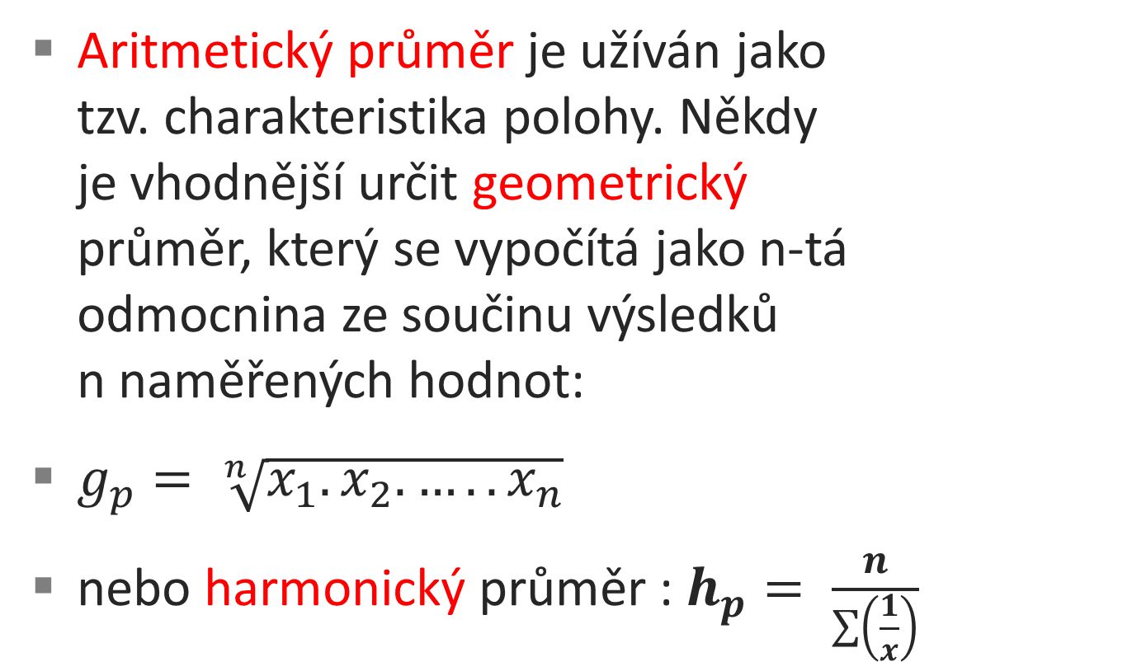
Příklad 3
Aritmetický průměr je užíván jako tzv. charakteristika polohy. Někdy je vhodnější určit geometrický průměr, který se vypočítá jako n-tá odmocnina ze součinu výsledků n naměřených hodnot:
$g_{p}= \sqrt[n]{x_{1}.x_{2}. …..x_{n}}$
nebo harmonický průměr : $h_{p}= \frac{n}{\sum{\left(\frac{1}{x}\right)}}$

Slide 12
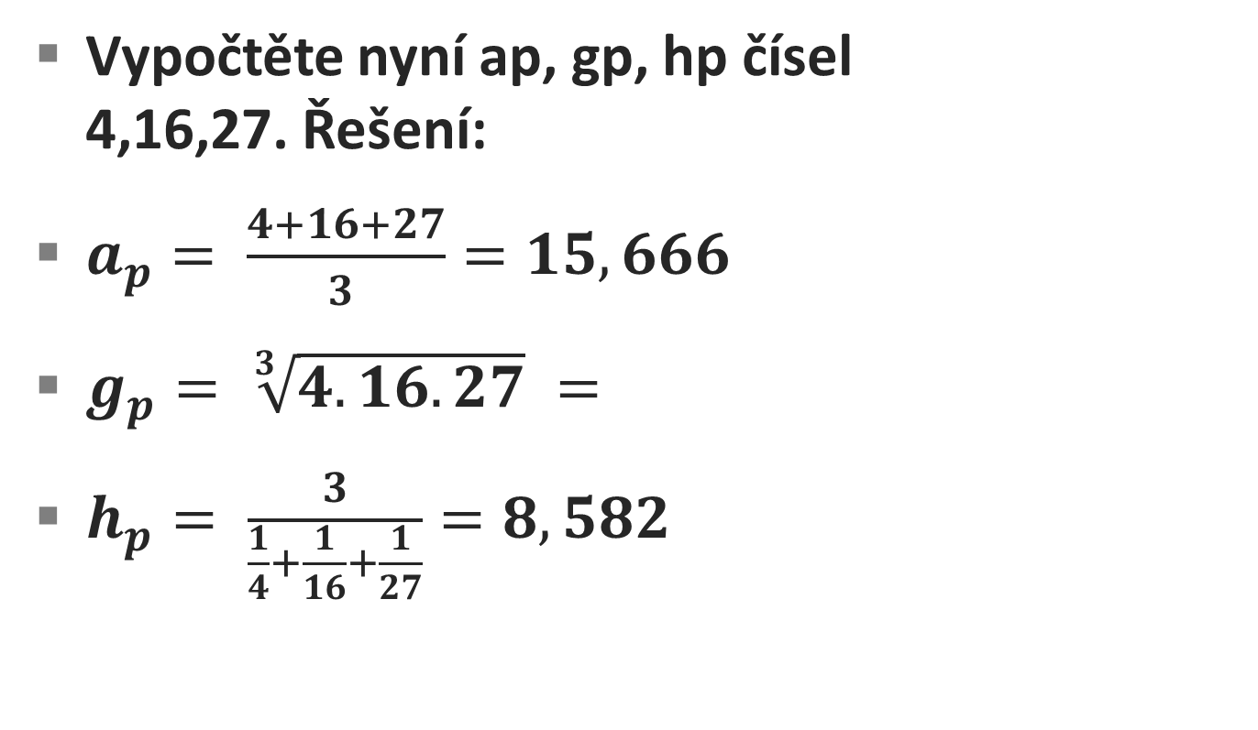
Příklad 3
Vypočtěte nyní ap, gp, hp čísel 4,16,27. Řešení:
$a_{p}= \frac{4+16+27}{3 }=15,666$
$g_{p}= \sqrt[3]{4.16.27} =$
$h_{p}= \frac{3}{\frac{1}{4}+\frac{1}{16}+\frac{1}{27}}=8,582$

Slide 13
Děkuji za pozornost.
Autor DUM: Mgr. Jan Bajnar odučeno a otestováno dne: pondělí 4.6.2012

